Slide 1
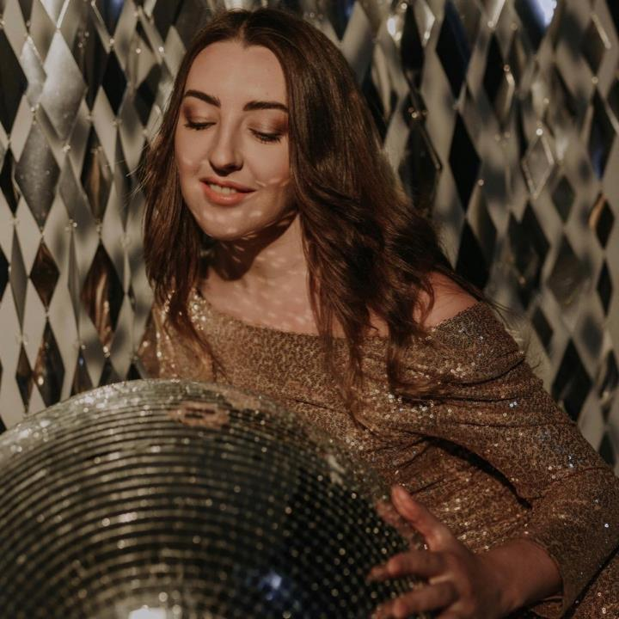
Дудкина виктория
Санкт-Петербург
ГП СПб Север, торговый представитель по развитию
Общий стаж в компании 1,8 лет
Возраст 33 года
Рост 163 см
Вес 61 кг

Slide 2
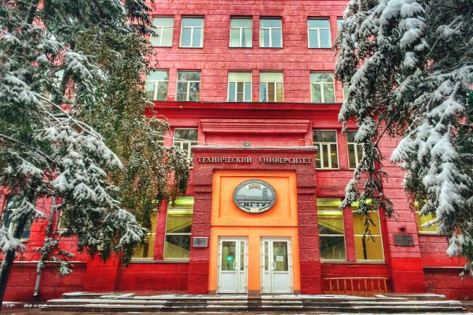
образование
Высшее
Новосибирский Государственный Технический Университет
Специальность Связи с общественностью

Slide 3
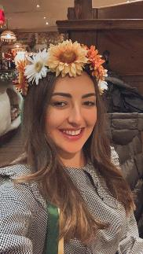
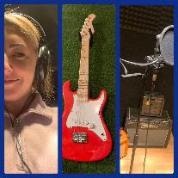
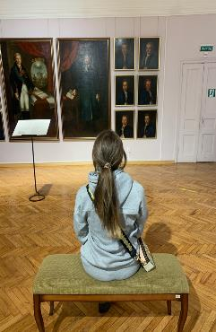
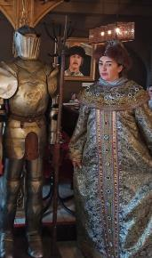
Творческие способности
Музыка, пение. На данный момент в процессе создания собственной песни в студии звукозаписи, с удовольствием исполню ее в финале!
Организация тематических и костюмированных вечеринок, пока в кругу друзей – вполне ярко и весело!
Любовь к съемке и обработке видео – подкрепила курсами по видеомонтажу.
В жизни – творческий подход к ежедневным делам стал философией!

Slide 4
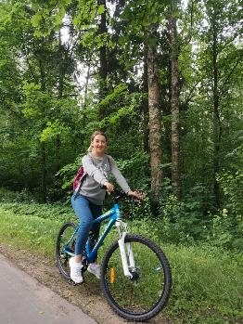
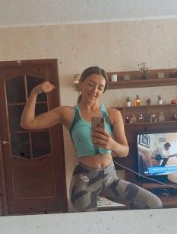
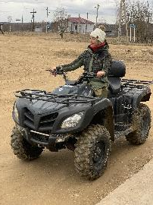
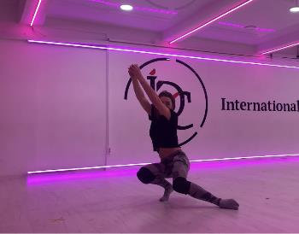
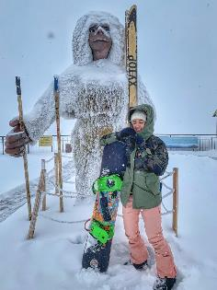
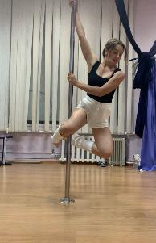
Занятие спортом
В силу того, что ближе мне все-таки музыка, то ей отдаю большую часть своего времени. Однако, знакомство с различными видами спорта так же было!
Мои спортивные навыки: фитнесс, аквааэробика, сноуборд, коньки, лыжи, велосипед, волейбол, квадроцикл, картинг, пилатес, стрип пластика, бачата. Каждым из этих видов я занималась в определенное время жизни, в зависимости от заинтересованности.
На данный момент из спорта – прогулки на свежем воздухе и бег.

Slide 5
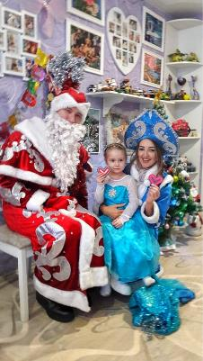
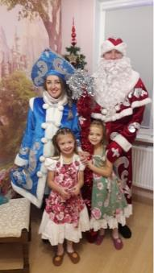
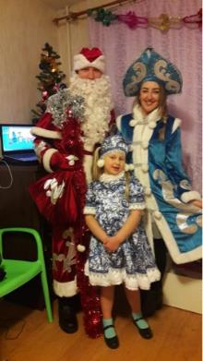
Социальная активность в жизни «комус»
В 2018 году была снегурочкой, что очень порадовало меня и принесло массу приятных эмоций. В новый год ушла с ощущением волшебства внутри благодаря открытости и доброте деток.
Так же, в 2018 был конкурс среди городов России, задача – снять своей группой продаж видео-презентацию о продвижении профессиональной химии в сфере общественного питания. Моя роль заключалась в съемке, обработке и монтаже видео.

Slide 6
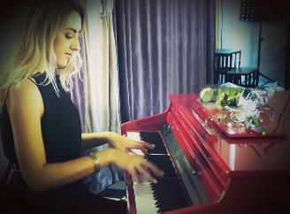
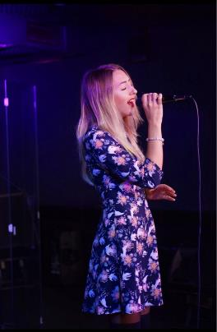
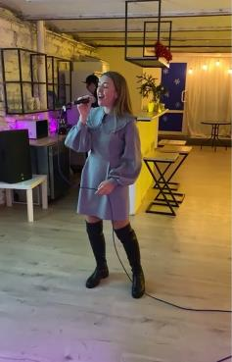
увлечения
Пожалуй, это будет самая большая часть моей презентации!
Как я делилась ранее, самое главное мое увлечение – это музыка. Я пою и слушаю музыку при любой возможности и в любом месте. Часто придумываю новые мелодии и пишу текста. И вот, наконец-то, сейчас я решилась на запись собственной песни в студии!
В детстве я окончила музыкальную школу, а теперь пою ради удовольствия. Музыка меня расслабляет, помогает передать настроение, показать свои чувства.

Slide 7















увлечения
Путешествия - еще одно увлечение.
То, что приносит море впечатлений, вызывает интерес к жизни, где ты получаешь массу опыта и развивает как многогранную личность.
Именно в путешествиях происходят в том числе сложные ситуации, где от тебя требуется нестандартное мышление и быстрота реакции. Один из последних случаев: из-за задержки рейса мне пришлось добираться из Рио-де-Жанейро до Санкт-Петербурга, используя всю свою смекалку, коммуникабельность и знание ломанного английского. Зато после подобных ситуаций ты максимально счастлив. Это то, что мне никогда не надоест!

Slide 8
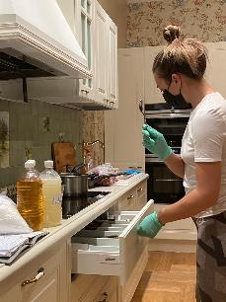
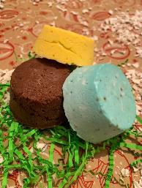
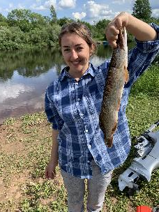
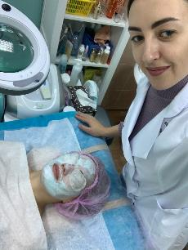
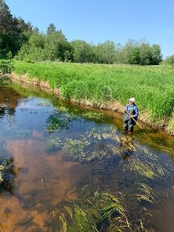
увлечения
Косметологом была,
Щуку в Волхове ловила,
Иногда по вечерам – мыло вкусное варила!)

Slide 9
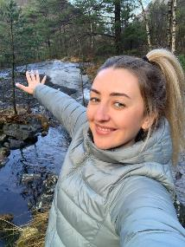
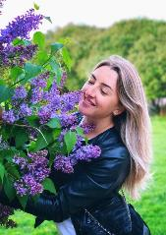
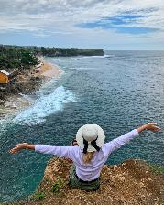
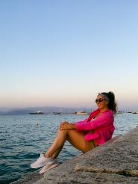
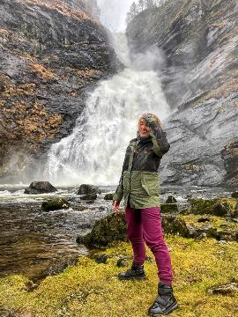
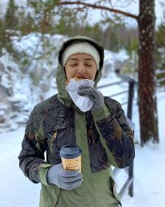
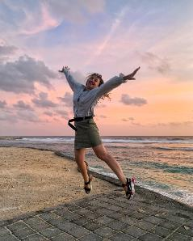
увлечения
Увлекает все то, что вызывает в тебе истинное счастье внутри, в том самом моменте, в том самом месте! Это может быть вкусная ароматная булочка или красивая нежная клумба цветов, свежий бриз моря или полет птицы. Это те наслаждения, которые я могу испытывать в любое время.

Slide 10
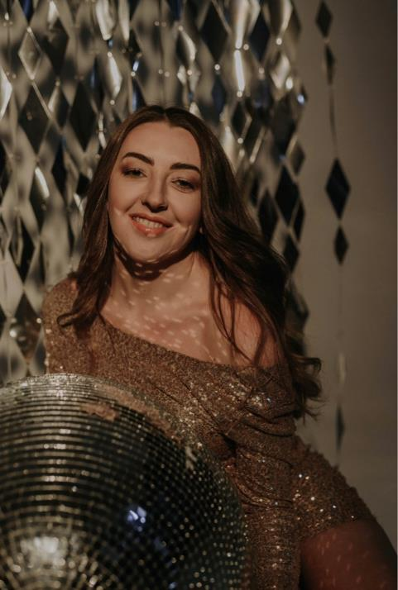
планы
Мои планы, касаемо конкурса красоты: для меня это будет отличная возможность прокачать свои творческие и организаторские навыки, смелость и креатив, научиться правильной презентации себя при большом количестве людей, умение строить коммуникацию даже среди конкурентов, развить в себе уверенность и женственность еще больше, побороть страх сцены. Усиление всех этих качеств помогут мне как в рабочей сфере, так и в жизни – быть лидером и не боятся никаких преград к достижению цели.
Планы вне конкурса – развиваться внутри компании, быть значимой частью целого, принести свой вклад как финансово, так и творчески. Что касается личной жизни, в планах записывать больше песен, организовать летом туристические группы по Санкт-Петербургу и Ленинградской области и конечно же обрести счастливую семью в течении двух лет.

